Slide 1
中华医学知识库
Chinese Medical Ace Base

Slide 2
cmab.yiigle.com
网 址
PART
精选指南库
视频库
科研与写作库
名师讲堂
全科教育库
医学人文库

Slide 3
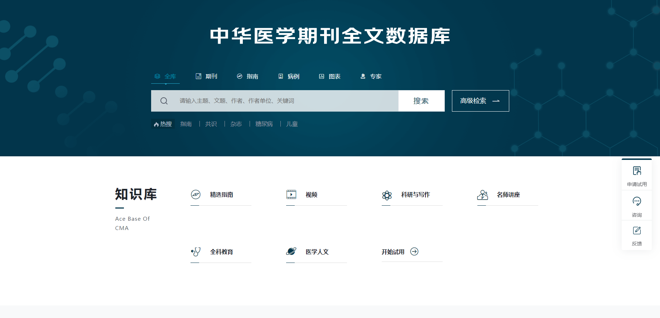

Slide 4
中华医学知识库
Chinese Medical Ace Base
科研与写作
名师讲座
3
4
科研、"写作培训、选刊、投稿服务的—站式综合平台
资深专家录制指南精讲、术式、疾病专题讲座
视频
2
5
全科教育
整合中华医学会杂志社会议资源，提供多学科、多热点的学术视频
知识库
涵盖基层常见疾病诊疗指南和学科热点，助力全科诊疗水平提高
精选指南
1
6
医学人文
精选中华医学会系列杂志发表的指南共识，并分学科按疾病浏览
医学不只是科学，我们在此探讨医学的艺术、历史、美学和人文关怀

Slide 5
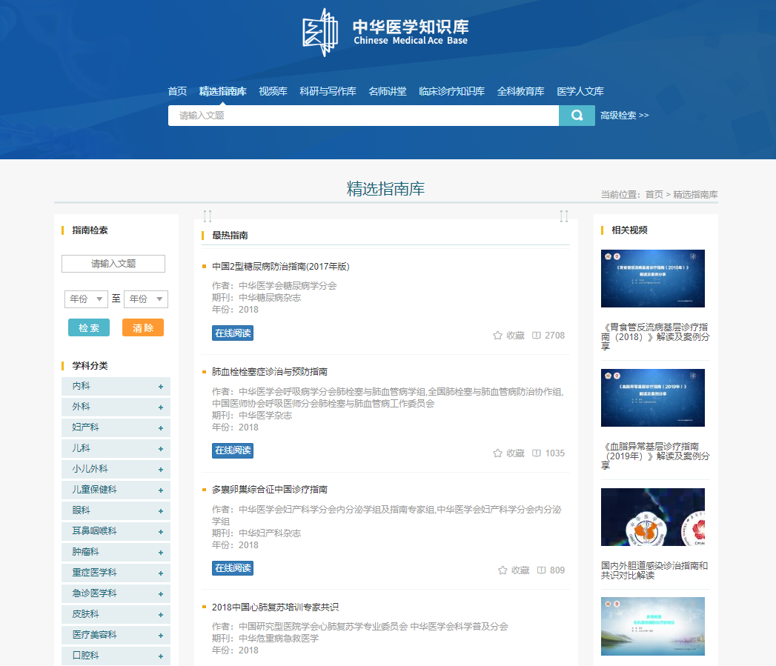
中华医学知识库
Chinese Medical Ace Base
精选10年来中华医学会系列杂志刊发指南及共识类文献2500余篇
精选指南库
拥有权威、全面、方便、及时的特点，由专业医学团队进行分类整理，强大的搜索功能，良好的阅读体验，为广大医疗工作者提供最优质的指南共识学习平台。
让医生一站式获得最新、最全、最好的国内医学领域指南及共识类文献。

Slide 6
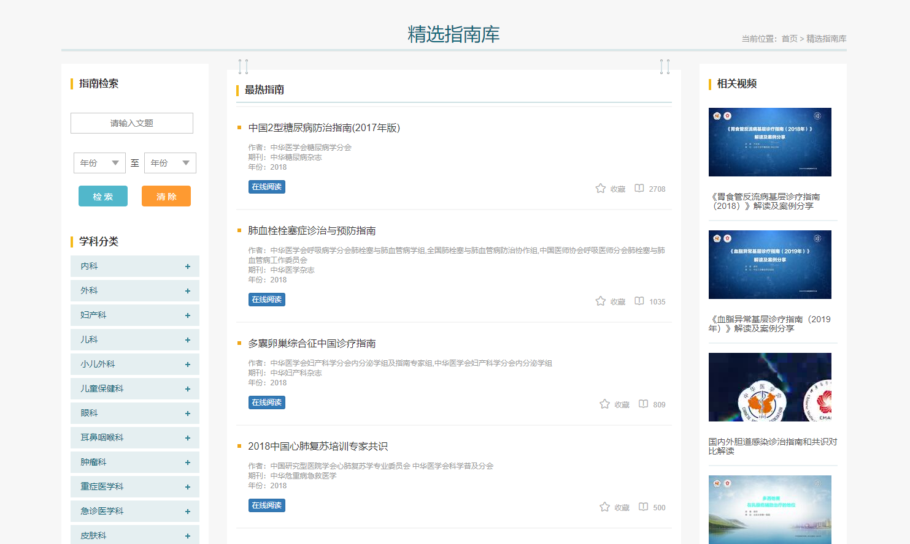
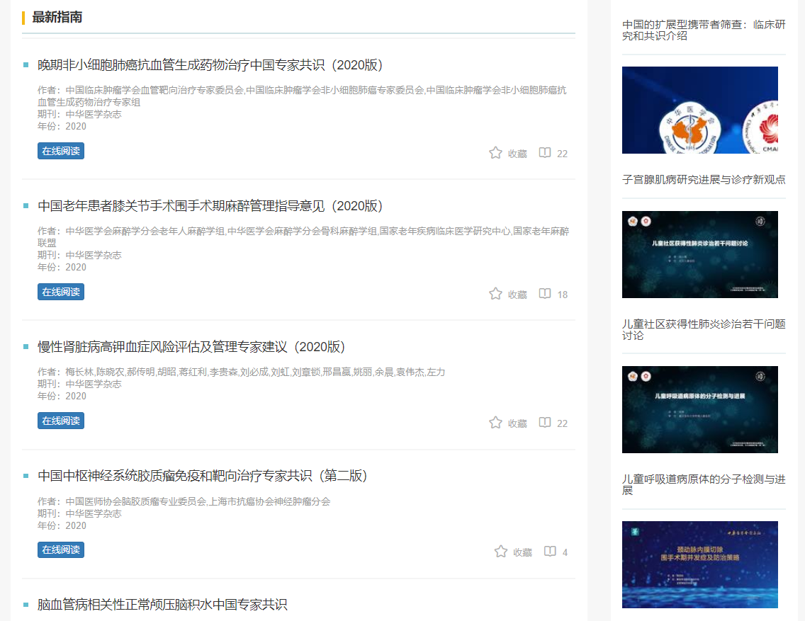

Slide 7
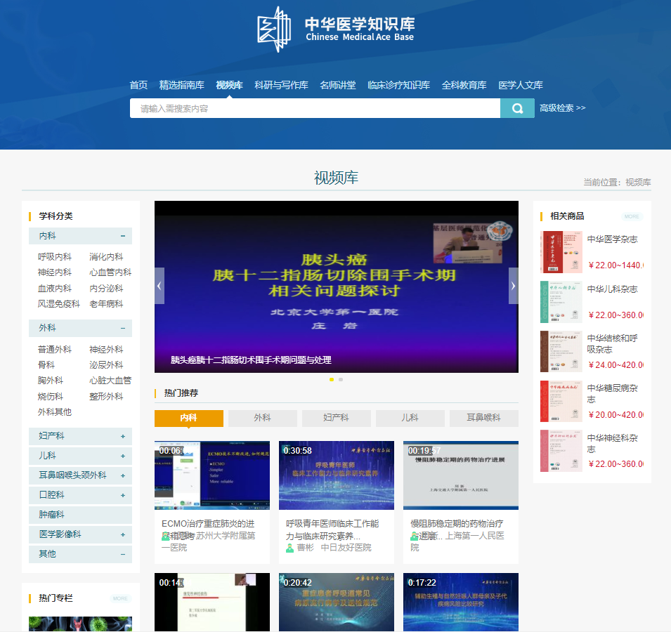
中华医学知识库
Chinese Medical Ace Base
基于中华医学会杂志社学术资源，为用户提供在线医学学术视频观看、学习及分享的知识服务平台
视频库
涵盖2016年至今，中华医学会杂志社大部分线下会议内容；包含内科、 外科、妇产科等20多个临床学科及亚专业；各视频均由各学科知名专家讲授，内容权威、直击热点；视频数量持续增加。

Slide 8
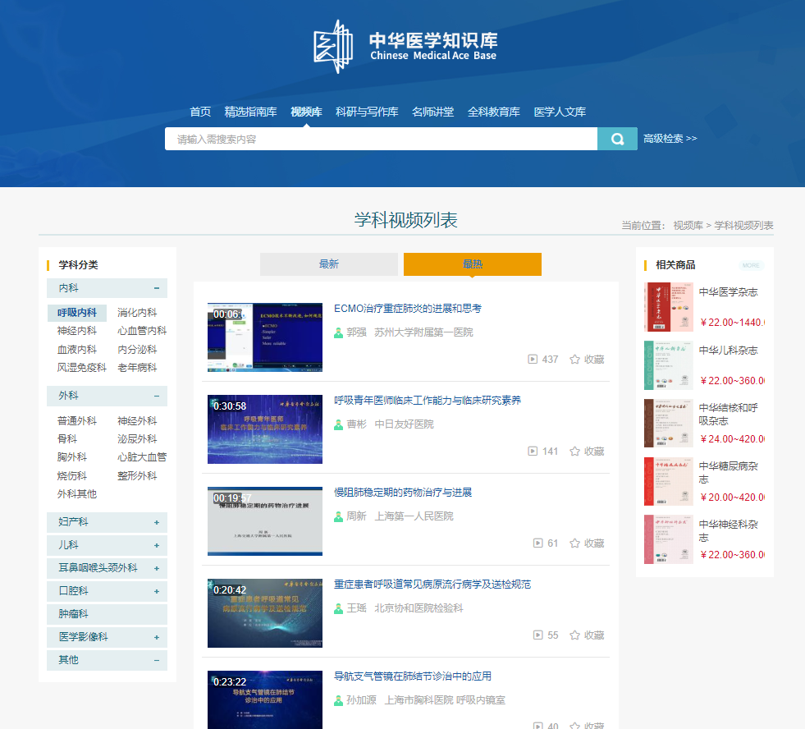
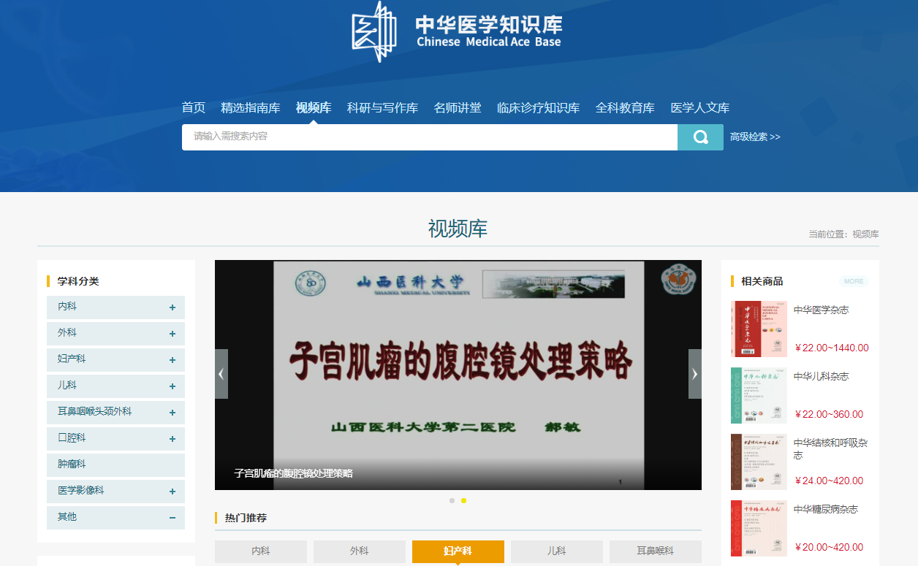

Slide 9
中华医学知识库
Chinese Medical Ace Base
与编辑部 面对面
科研与写作库
让研究者和作者一站式获得最新、最全、 最好的国内医学领域科研写作指南
写作指导
科研培训

Slide 10
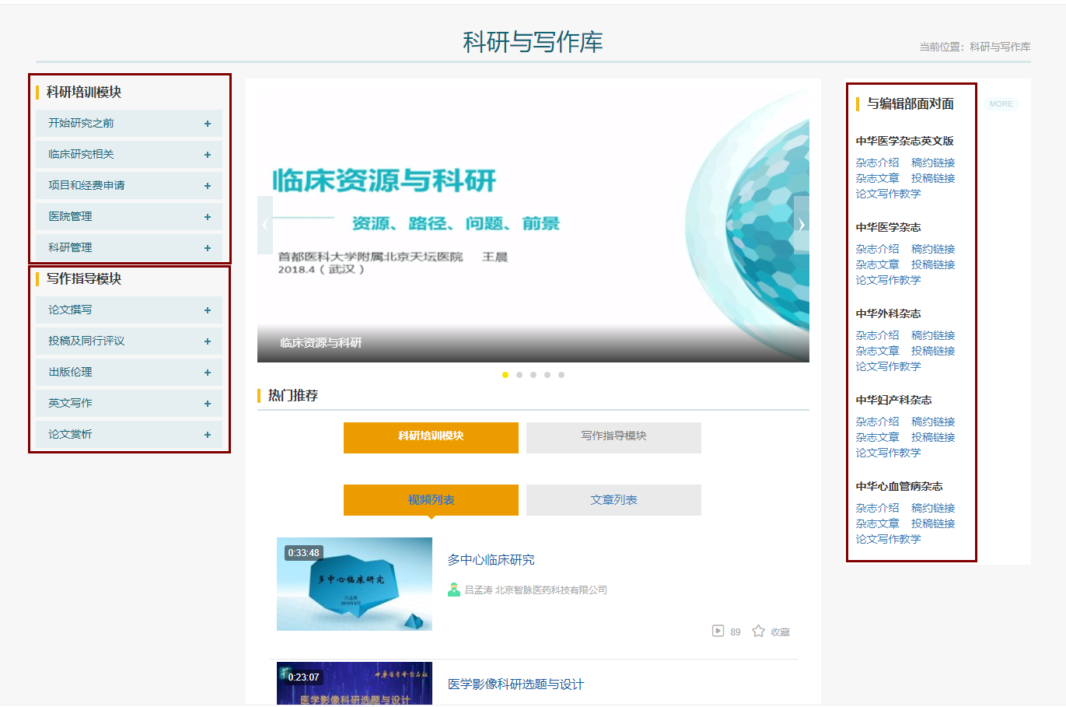

Slide 11
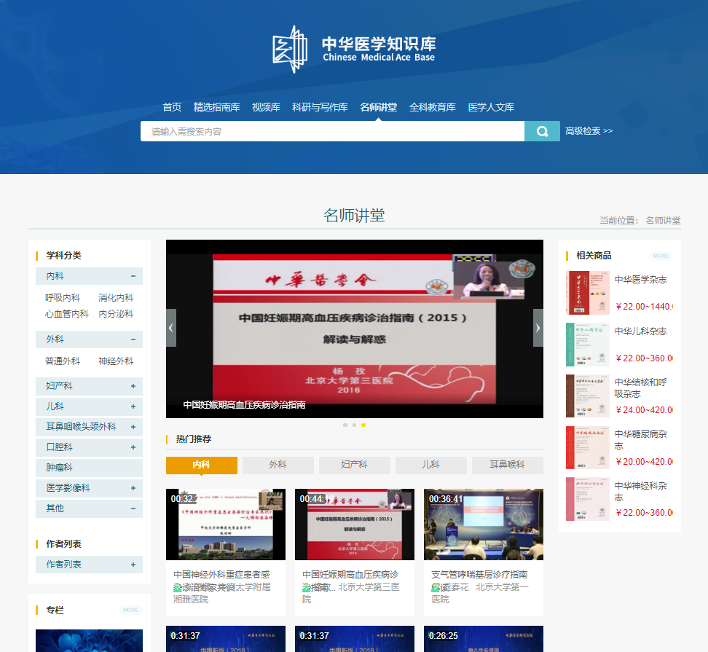
中华医学知识库
Chinese Medical Ace Base
内容权威、查询便捷、终端可选
名师讲堂
收录近年来资深专家录制指南解读、精讲术式、疾病诊疗等优质视频，并由专业医学团队进行分类整理。强大的搜索功能，多样的观看体验，为广大医疗工作者提供直面学术大师的学习平台。

Slide 13
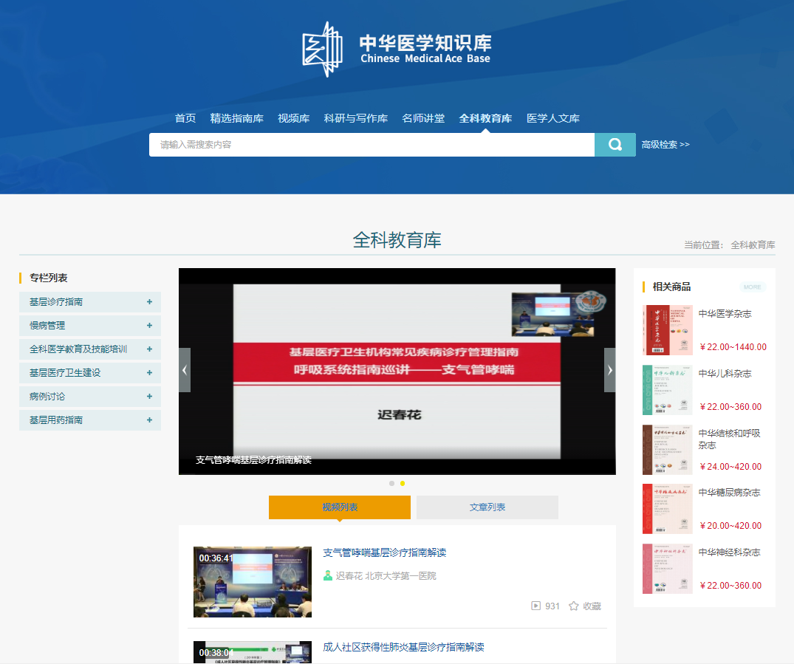
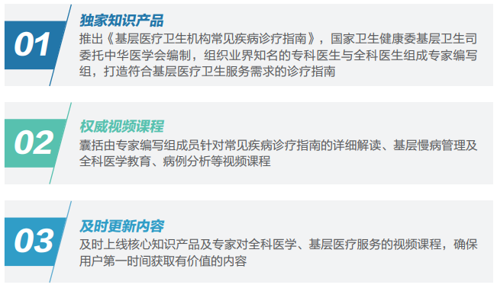
中华医学知识库
Chinese Medical Ace Base
覆盖研究热点与诊疗进展，助力全科医学发展
全科教育库

Slide 14
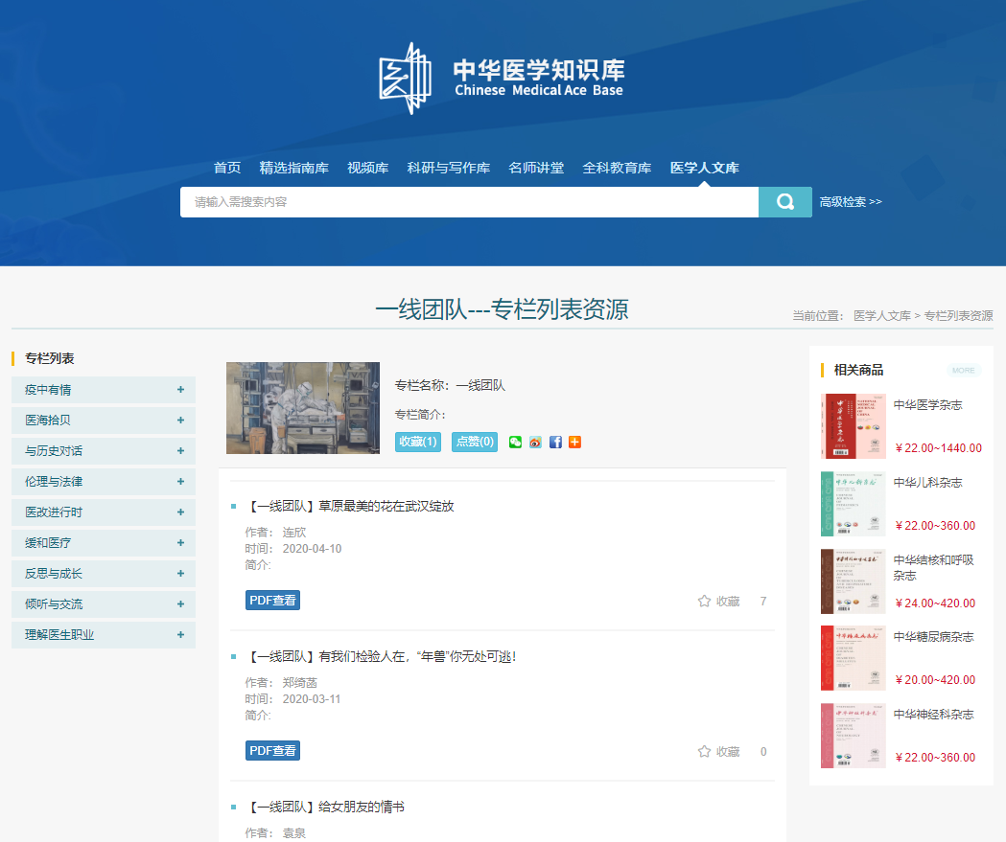
中华医学知识库
Chinese Medical Ace Base
医学人文库
是弘扬医学人文精神，帮助医学工作者思考职业生涯，分享感悟的交流园地 。

Slide 15
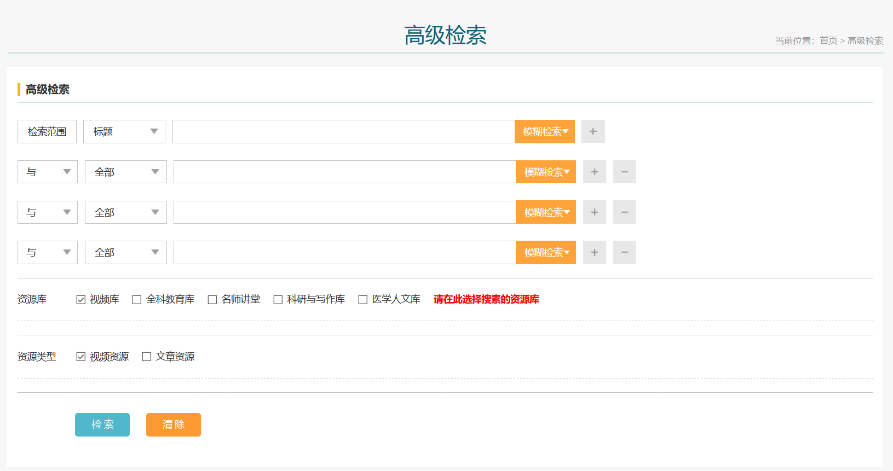
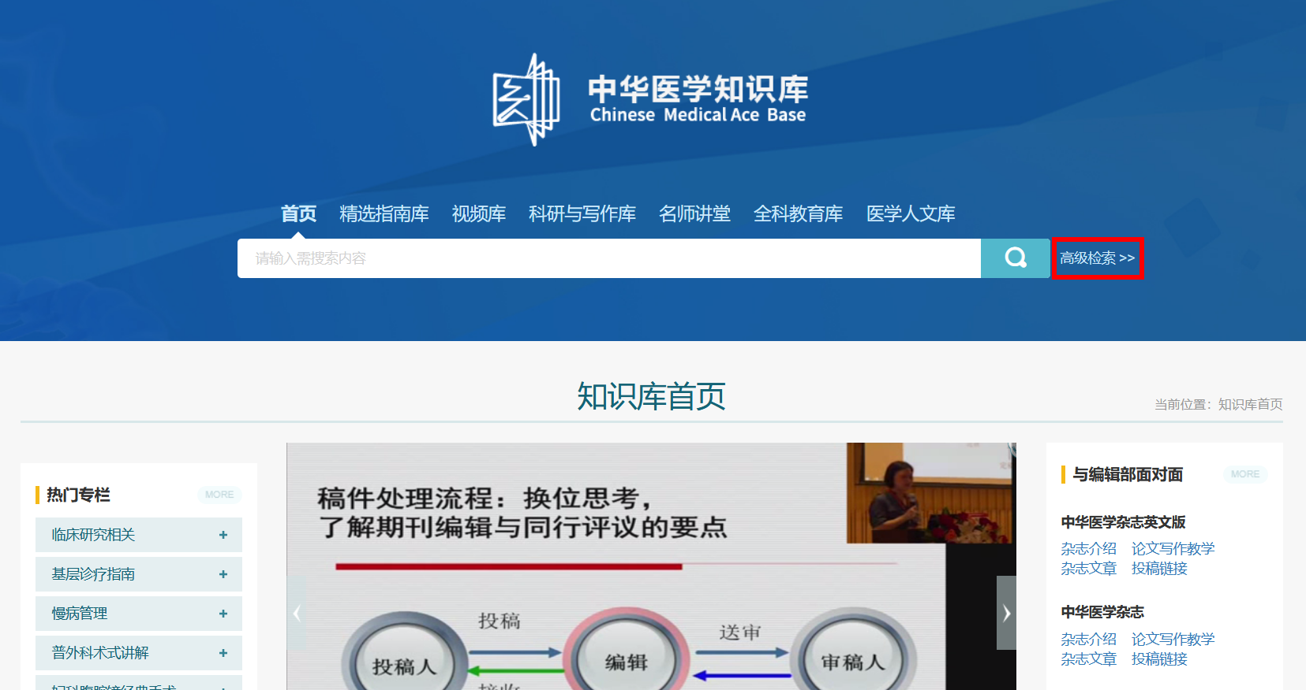
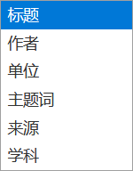

Slide 16
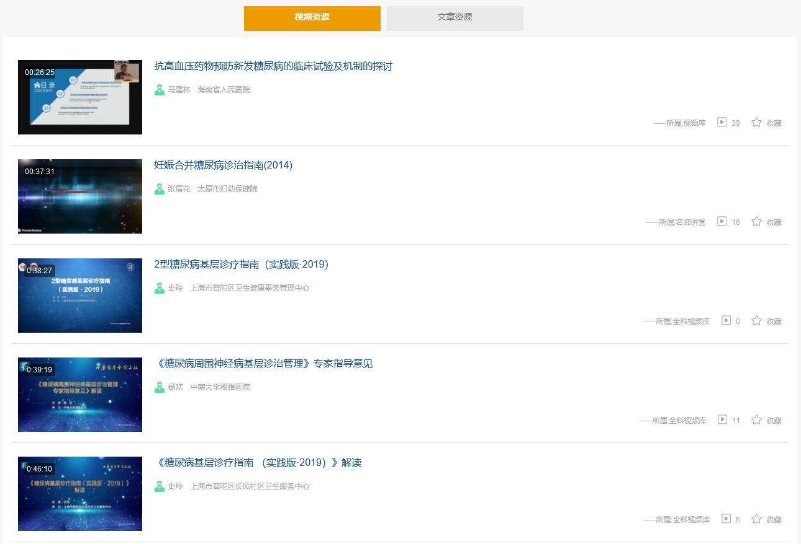
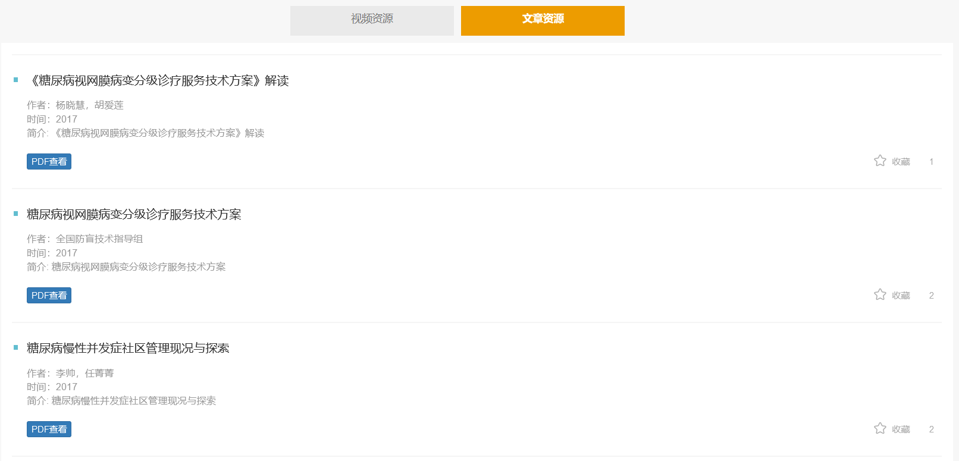
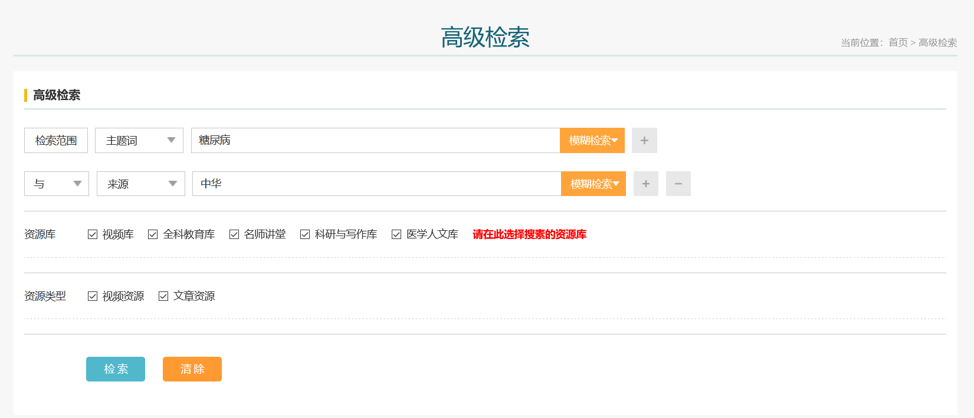

Slide 18
THANK YOU

